Slide 1
BAHIA SOLANO
También llamada Ciudad o Mutis, está ubicada en las estribaciones de la serranía del Baudó en el occidente de Colombia. La ciudad queda en la bahía que da el nombre a este paraje del Golfo de Cupica.

Slide 2
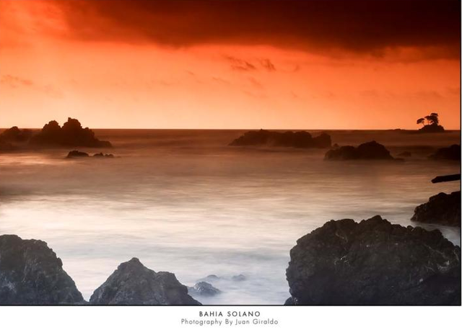
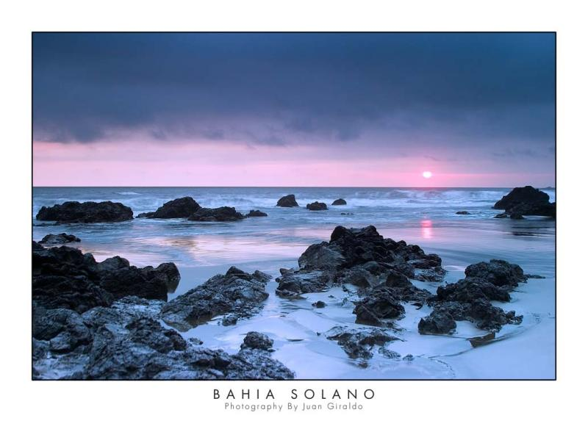
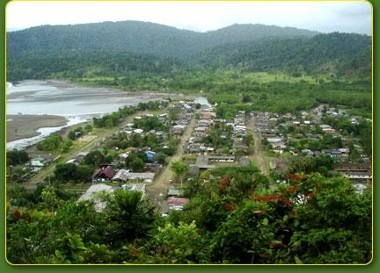

Slide 3
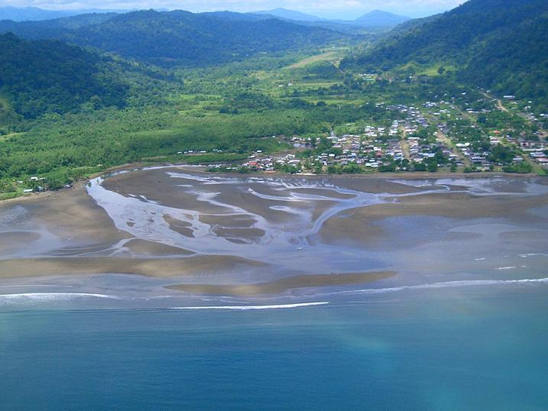

Slide 4
